Slide 1
Respiration
Nos mouvements respiratoires pulmonaires, qui sont la manifestation concrète d’échanges gazeux entre l’organisme et l’atmosphère, ne sont qu’une partie d’un mécanisme complexe indispensable à l’utilisation des substances digérées. Le maintien de la vie est étroitement lié à la régularité de ces échanges.
1Mise en évidence des échanges gazeux respiratoires
Divers montages expérimentaux simples (manomètre) peuvent être employés pour mettre en évidence, chez différents êtres vivants, le dégagement de dioxyde de carbone et l’absorption d’oxygène
Chez l’homme, la comparaison de l’air inspiré et de l’air expiré confirme les résultats.
Par la respiration, l’air est modifié : il y a diminution de volume d’O₂ mais augmentation de volume de CO₂ et vapeur d’eau
 | Air inspiré | Air expiré | Variations
O₂ | 21% | 16% | -5
CO₂ | 0,04% | 4% | +4
N₂ | 79% | 79% | 0
Vapeur d’eau | variable | 3 à 4 g/litre

Slide 2
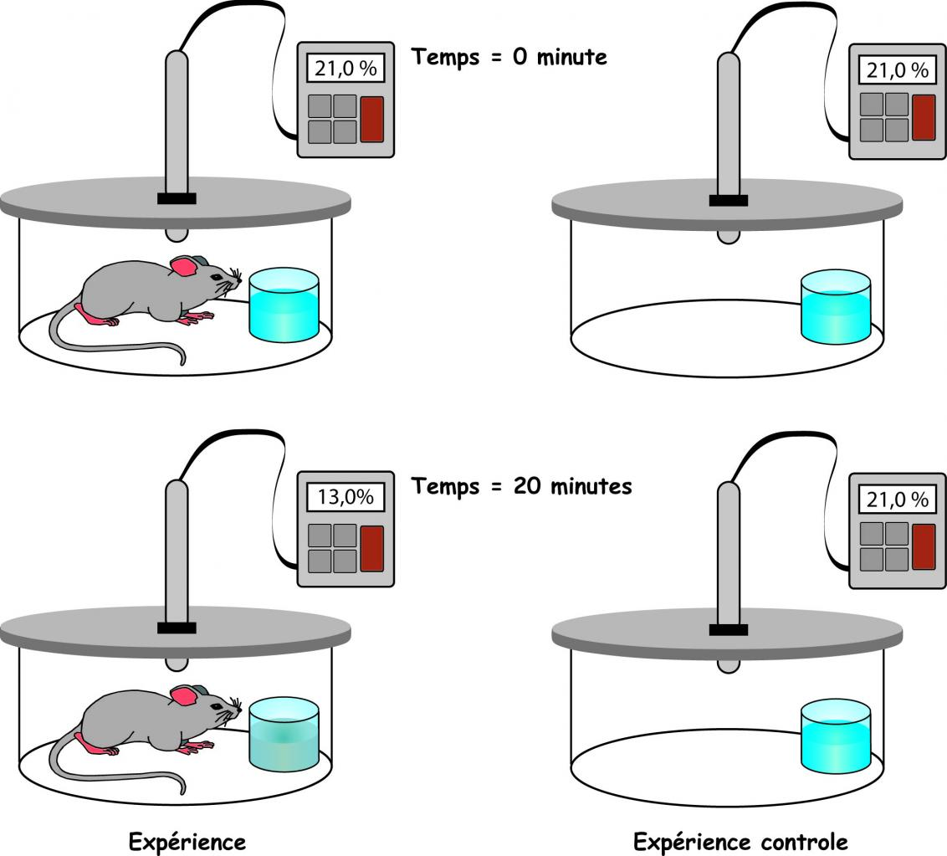
2 Echange gazeux au niveau de l’organisme
a. Expérience Une souris est enfermée dans une enceinte reliée à un oxymètre électronique. Un bécher à eau de chaux est placé dans l’enceinte pour contrôler la présence de dioxyde de carbone ; le même dispositif où la souris est absent, sert de témoin.
b.Résultats : dans le dispositif où la souris est présente, la teneur en O₂ diminue et l’eau de chaux se trouble montrant ainsi la présence de CO₂ dans l’enceinte
c.Interprétation : Pendant son séjour dans l’enceinte la souris absorbe de l’O₂ et dégage du CO₂
d.Conclusion : La respiration d’un organisme animal se manifeste par l’absorption de O₂ et le dégagement de CO₂

Slide 3
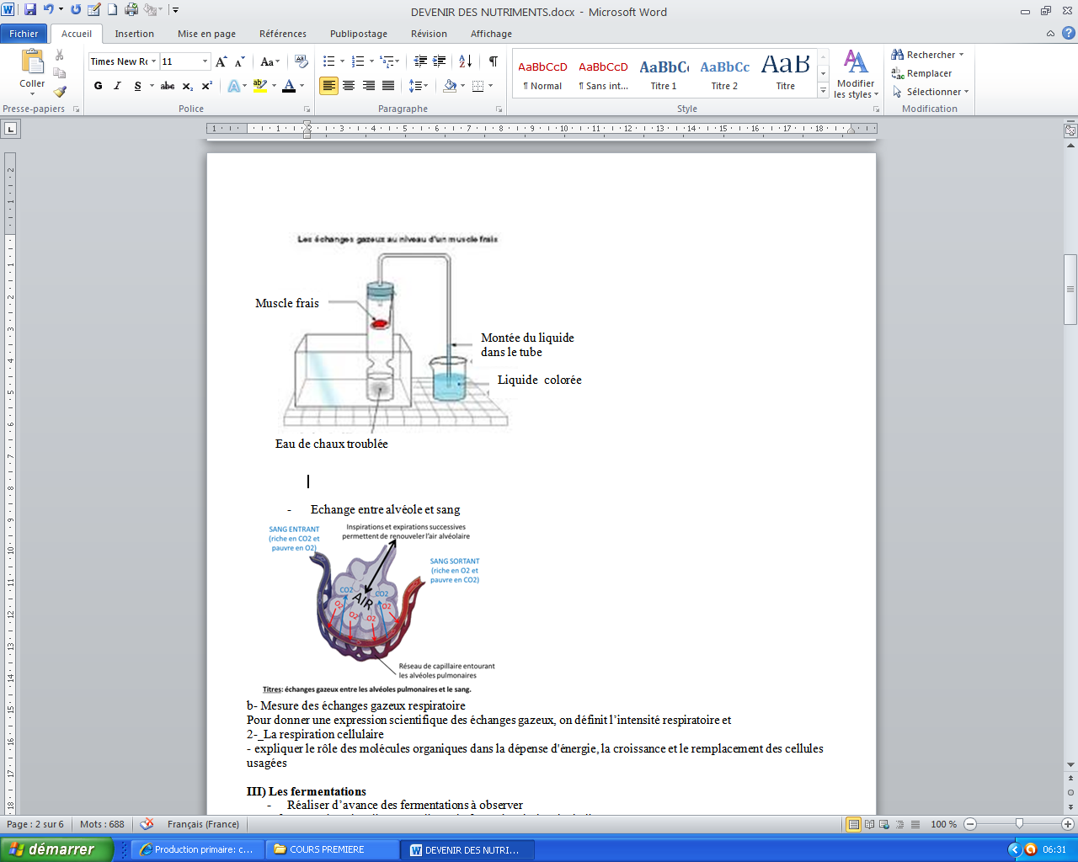
              3 Echange gazeux au niveau des cellules
La cellule échange avec le milieu environnant de l’oxygène et du dioxyde de carbone :
- Soit directement si elle est en contact avec le milieu extérieur ; c’est le cas des organismes unicellulaires chez lesquels l’ensemble de la paroi de l’organisme peut participer aux échanges, ou encore des insectes chez lesquels l’air parvient directement aux organes par des conduits très ramifiés, les trachées
- Soit indirectement chez les animaux où le sang assure le transport de gaz respiratoires entre les cellules et un organe d’échange avec le milieu extérieur situé à la périphérie de l’organisme (branchie ou poumon
a Expérience : Plaçons un fragment de muscle frais dans un tube à essai dont la partie inférieure est occupée par de l’eau de chaux et la partie supérieure est fermée par un bouchon traversé par un fin tube qui vient plonger dans de l’eau colorée d’une bécher.
b. Résultats : Après quelques minutes, on constate que l’eau de chaux se trouble : il y a donc eu dégagement de CO₂ ; l’eau colorée s’élève dans le tube, ce qui indique une dépression à l’intérieur du tube à essai par consommation d’O₂.
c. interprétation : Le fragment de muscle frais respire.
d. conclusion : Au niveau des organes et des tissus, la respiration se manifeste également par absorption d’O₂ et dégagement de CO₂
Un organe étant constitué de cellules, les échanges gazeux respiratoires au niveau de l’organisme sont donc la somme des échanges qui se produisent au niveau des cellules de chaque organe : La respiration est fonction cellulaire.

Slide 4
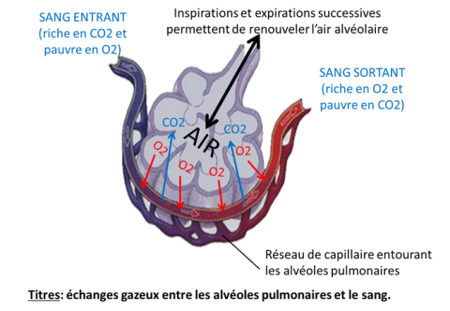
4.Echange gazeux entre alvéole pulmonaire et sang
Du sang riche en O₂ et pauvre en CO₂ sort des alvéoles pulmonaires et passe dans la circulation sanguine générale. Par contre du sang riche en CO₂ et pauvre en O₂ entre dans les alvéoles : De l’air inspiré riche en O₂ mais pauvre en CO₂ passe du poumon vers le sang pour être transporté vers les organes ; de l’air chargé de CO₂ et pauvre en O₂ venant des organes passe du sang vers le poumon pour être expiré : Inspirations et expirations successives permettent de renouveler l’air alvéolaire

Slide 5
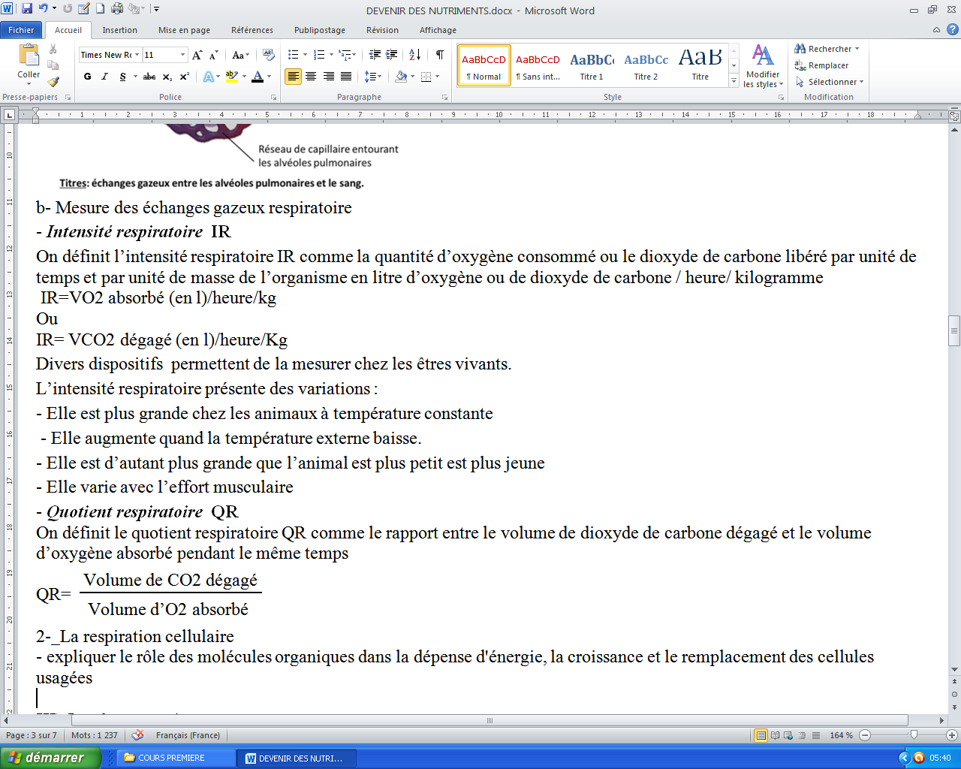
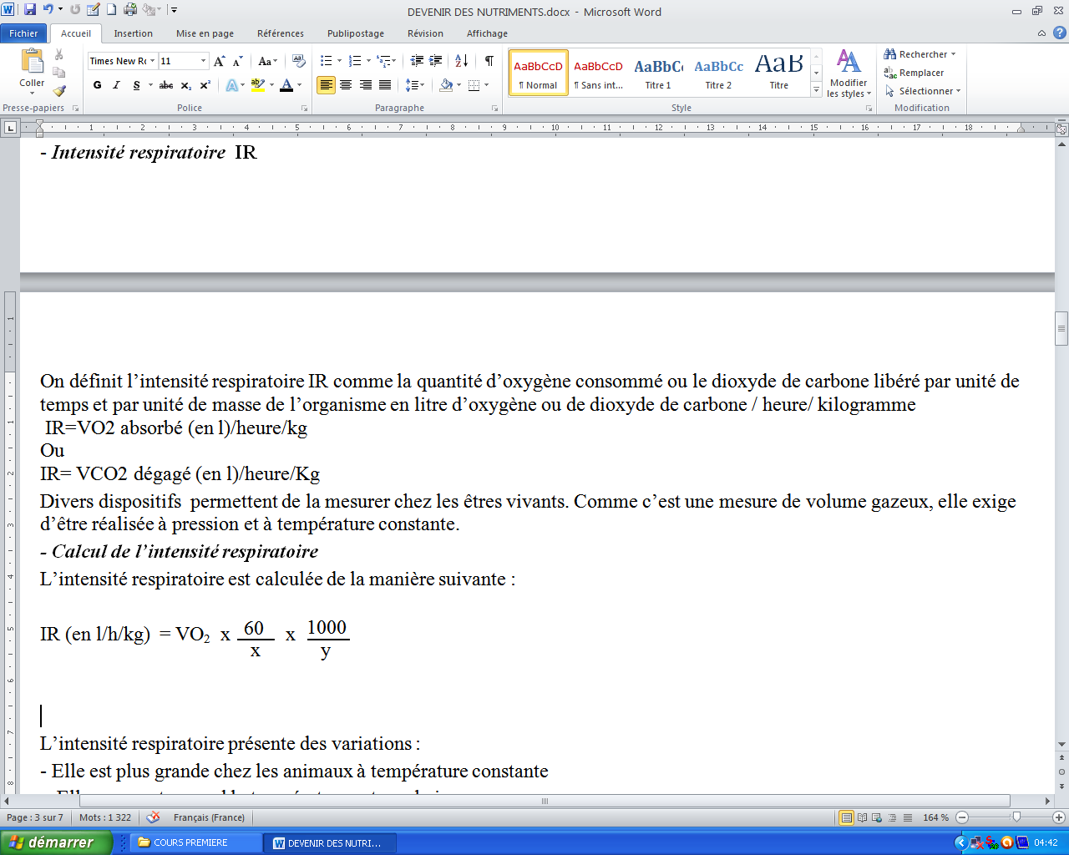
5 Mesure des échanges gazeux respiratoire
Intensité respiratoire IR
On définit l’intensité respiratoire IR comme la quantité d’oxygène consommé ou le dioxyde de carbone libéré par unité de temps et par unité de masse de l’organisme en litre d’oxygène ou de dioxyde de carbone / heure/ kilogramme
IR=VO₂ absorbé (en l)/heure/kg
Ou IR= VCO₂ dégagé (en l)/heure/Kg
Calcul de l’intensité respiratoire
- x : durée de l’expérience en minutes
- y : masse de l’animal en gramme
Quotient respiratoire QR
On définit le quotient respiratoire QR comme le rapport entre le volume de dioxyde de carbone dégagé et le volume d’oxygène absorbé pendant le même temps
Le quotient respiratoire varie en fonction de la composition en glucides, lipides et protides des aliments consommé par l’animal.
Pour une alimentation mixte, la valeur de QR est de 0,82.

Slide 6
6 La libération de l’énergie des nutriments
L’intensité respiratoire varie particulièrement en fonction de l’activité physique : la respiration est liée à la production d’énergie, c’est-à-dire elle correspond à la libération de l’énergie des nutriments dans l’organisme.
b- Coefficient thermique de l’oxygène
Les bilans chimiques montrent une relation entre l’énergie libérée par l’oxydation d’un aliment et le volume d’oxygène consommé par celui-ci : c’est le « coefficient thermique ou énergétique de l’oxygène ».
Pour une alimentation mixte, ce coefficient énergétique est de 20 kJ/ litre d’oxygène consommé.
a- Valeur énergétique des aliments
C’est l’énergie libérée par l’oxydation complète de molécules de substances organiques.
38 kJ pour 1 g de lipides
17 kJ pour 1 g de glucides
17 kJ pour 1 g de protides
c- Evaluation du métabolisme d’un animal
Le métabolisme est la quantité globale d’énergie mise en jeu par ces transformations ou dépense énergétique par l’organisme pendant un temps déterminé
Les métabolites sont les nutriments organiques (lipides : acide gras et glycérol, protides : acides aminés et glucides : oses) qui interviennent dans le métabolisme cellulaire.
La quantité d’énergie libérée par les phénomènes respiratoires correspond à l’ensemble des dépenses énergétiques de l’organisme considéré
métabolisme animal= vol. d’oxygène absorbé x coef. énergétique de l’oxygène

Slide 7
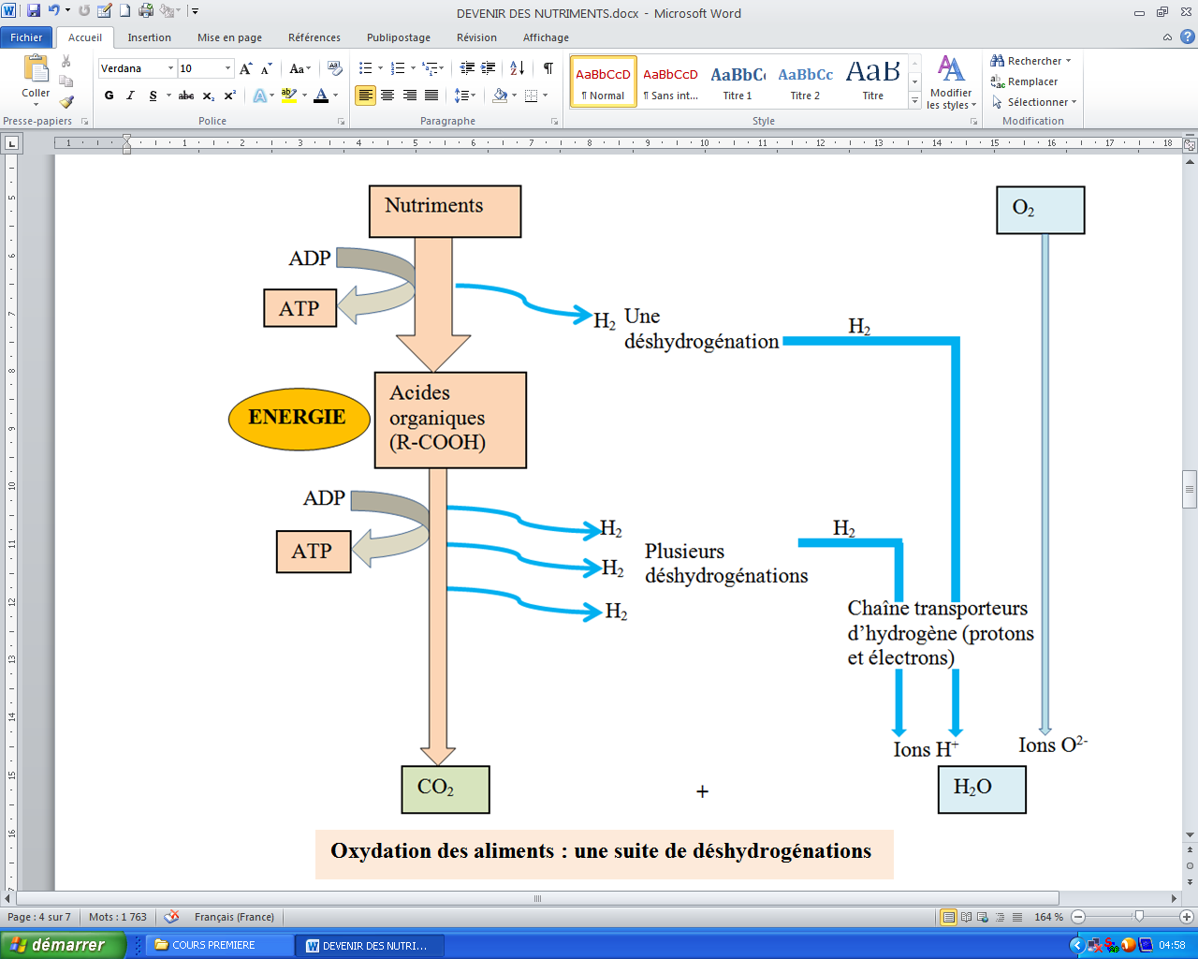
7- Mécanisme biochimique de la libération d’énergie
En fait, la respiration est une oxydation, mais c’est une oxydation par déshydrogénation des métabolites ; catalysée par
les déshydrogénases, produit des protons et des électrons qui alimentent une chaîne d’oxydo-réduction au cours de laquelle l’énergie libérée se trouve investie dans des molécules d’ATP ; l’accepteur final des électrons est l’oxygène absorbé : les ions O²⁻ produits se combinent aux protons pour donner de l’eau (premier déchet de la respiration.)
parallèlement, des décarboxylases arrachent au substrat le carbone et les oxygènes pour produire du dioxyde de carbone, (deuxième déchet de la respiration).

